Slide 1
GLOBE Estableciendo su cuenta GLOBE y Mi Página
Verificación y actualización de su información GLOBE
Cambiar Mi Página

Slide 2
Introducción
Cómo encontrar y cambiar la información de su cuenta – correo electrónico, contraseña, dirección de correo, etc.
¿Qué es “Mi Página”?
¿Cómo cambio mi “Mi Página?
Esta presentación está disponible en línea así como un video que lo guía a través de los pasos
Hay una sección para que usted pruebe cosas por sí mismo luego de la demostración y una sección para probar su conocimiento al final.
Preguntas – contacte a help@globe.gov

Slide 3
Revise la información de su cuenta
Loguéese y cliquee sobre su nombre en la parte superior derecha para acceder a la información de su cuenta
Detalles – nombre, correo electrónico, foto – suba su foto
Contraseña
Organización – a cuál organización/centro educativo pertenece usted
Comunidades – a qué comunidades se ha unido usted
Grupos de Usuarios GLOBE – sus roles en GLOBE. Incluye el Gerente de la Organización y las preferencias de notificación. El gerente de la organización para su centro educativo debe verificarse de modo que usted pueda cambiar la página de su centro educativo.
Información GLOBE – preferencias e información
Capacitación GLOBE – sus registros de entrenamiento
Otras áreas son opcionales y auto-explicativas
Revise estas secciones para más precisión. Actualice si es necesario.
Recuerde cliquear “Guardar” en el botón si usted hace algún cambio

Slide 4
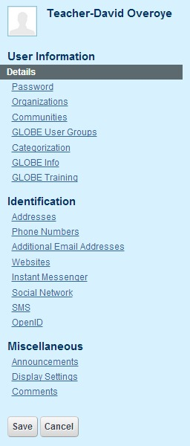
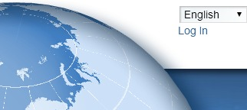
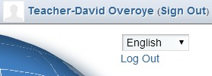
Su Turno
Intente esto…
Agregue su foto y verifique su cargo de trabajo
Mire su grupo de Usuarios GLOBE y asegúrese que su información es correcta
Verifique que su información GLOBE sea correcta.
Verifique su dirección y número de teléfono
Agregue sus nombres de usuario sociales (si lo desea)

Slide 5
Paso 2 – Actualice su “Mi Página”
Su Mi Página contiene información acerca de usted y su rol en GLOBE
Seleccione la primer opción del menú arriba a la derecha – Ir a \/ - “Mi Página”
Use el ícono del lápiz arriba/al medio de la página para cambiar a cambiar o agregar contenido sobre usted
Edite la cuenta del estudiante
Actualice los Protocolos y Actividades usadas
Revise los tabuladores de Ingreso de Datos y Colaboración – más información sobre ellos más adelante.

Slide 6
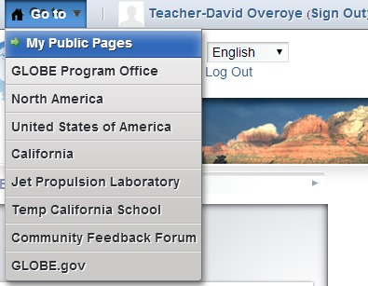
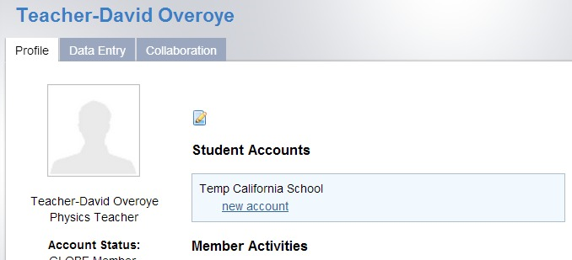
Su Turno – Cambios en Mi Página
Intente esto…
Vaya a “Mi página” y agegue algún contenido en el área central. (ícono del lápiz).
Use “Editar” para actualizar el número de estudiantes con los cuales está involucrado.
Seleccione Protocolos y Actividades usados y actualice los protocolos y actividades de aprendizaje que usted utiliza.

Slide 7
Prueba
Quiero cambiar mi dirección de correo electrónico. ¿Adónde voy?
Noté que la página de mi centro educativo dice que hay un número diferente de estudiantes del que realmente es… ¿Cómo cambio eso?
Mi página dice NINGUNO (NONE) debajo de los protocolos y actividades usadas. ¿Por qué dice ninguno, y cómo puedo cambiarlo?
No tengo una foto en “Mi Página”, ¿cómo puedo tener una?

Slide 8
Prueba - Respuestas
Quiero cambiar mi dirección de correo electrónico. ¿Adónde voy?
Cliquee sobre su nombre arriba a la derecha de la página, seleccione Detalles de la lista de la derecha.
Noté que la página de mi centro educativo dice que hay un número diferente de estudiantes del que realmente es… ¿Cómo cambio eso?
La información de su centro educativo resume toda la información del docente. Usted y otros docentes del centro educativo necesitan editar el número total de estudiantes en su Mi Página. Eso cambiará los totales en la página del centro educativo.
Mi página dice NINGUNO (NONE) debajo de los protocolos y actividades usadas. ¿Por qué dice ninguno, y cómo puedo cambiarlo?

Slide 9
Test – Answers (2)
Cliquee para editar los protocolos y actividades usadas, y selecciones los que usted usa.
No tengo una foto en “Mi Página”, ¿cómo puedo tener una?
Cliquee sobre su nombre arriba a la derecha de la pantalla. Selecciones Detalles de la lista de la derecha. Seleccione “Cambiar” al lado del ícono de la imagen resultante y suba su foto. Las fotos son presentadas en un “modo retrato”, así que para mejores resultados, seleccione una imagen que esté en el “modo retrato”.

Slide 10
Próximos Pasos
Felicitaciones – usted ya debería:
Saber cómo cambiar su información personal
Saber cómo cambiar y actualizar su “Mi Página”
Ahora usted puede:
Actualizar su información
Próximo entrenamiento – 5. Docentes – Crear Cuentas de estudiantes
Preguntas – contactar al Centro de ayuda GLOBE
– help@globe.gov

